Slide 1

Škola | ZŠ Třeboň, Sokolská 296, 379 01 Třeboň
Autor | Mgr. Dana Ingvortová
Číslo | VY_32_INOVACE_3203
Název | Slova jednoznačná a mnohoznačná
Téma hodiny | Slova jednoznačná a mnohoznačná
Předmět | Český jazyk
Ročník/y/ | 5.
Anotace | Materiál obsahuje definice a úkoly zaměřené na zopakování si významu slov jednoznačných a mnohoznačných.
Očekávaný výstup | Žák se seznamuje s definicemi slov jednoznačných a mnohoznačných. Porovnává různé významy slov. Vymýšlí odlišné významy mnohoznačných slov a kreslí je.
Druh učebního materiálu | Prezentace

Slide 2
SLOVA JEDNOZNAČNÁ
mají pouze jediný význam
jsou to především vlastní jména
a odborné názvy

Slide 3
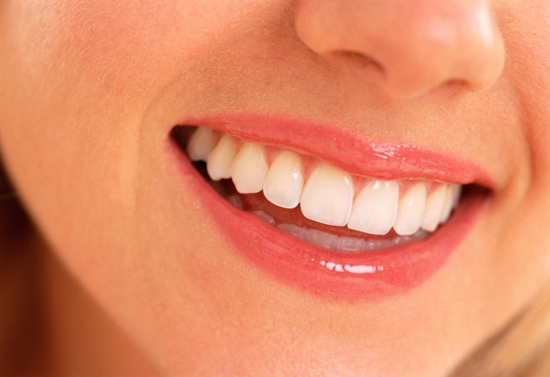

SLOVA MNOHOZNAČNÁ
mají více významů
(např. oko, ucho, zub)

Slide 4
Nakresli různé významy slova UCHO!

Slide 5
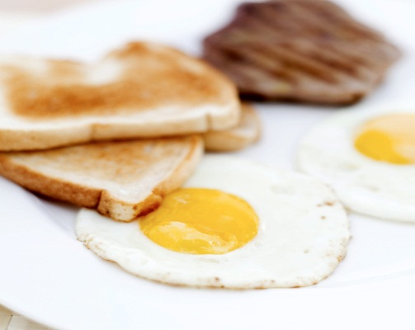
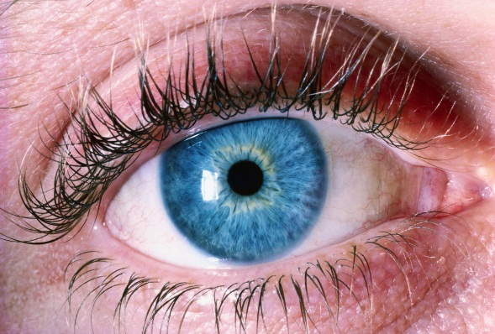
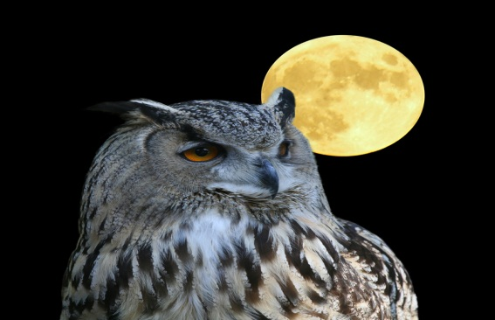
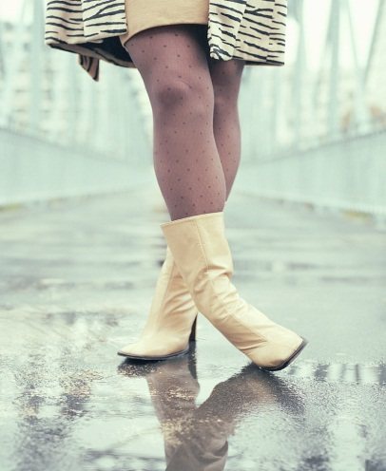
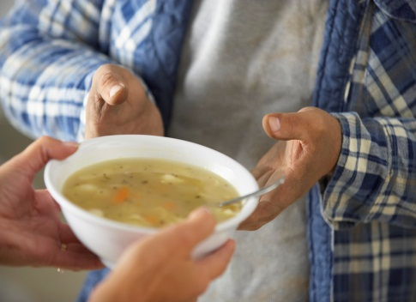
Nakresli různé významy slova OKO!

Slide 6
Podtrhni mnohoznačné slovo a vysvětli jeho další významy:
Rodný list mám doma v šuplíku.
List v knize, v sešitě
List na stromě
Už umím napsat houslový klíč.
Klíč od dveří
Klíč na šrouby
Klíč ke správnému řešení

Slide 7
Použité zdroje:
Archiv autora
www.office.microsoft.com

